Slide 1
U.T. N° 5 “INSTRUMENTAL DE NAVEGACIÓN”
(PARTE N° 3)
ECOSONDA
Concepto:
  El Ecosonda es utilizado para medir profundidad en el mar, siendo fundamental que toda nave, no importando sus características, cuenten con uno de estos equipos, de tal manera de contribuir significativamente a la seguridad de la navegación.

Slide 2
PRINCIPIOS GENERALES
  UN PULSO DE SONIDO ES TRANSMITIDO DESDE UN TRANSDUCTOR, UBICADO BAJO EL CASCO DEL BUQUE, EN DIRECCIÓN VERTICAL HACIA EL FONDO.
  UNA AGUJA ROTATIVA, LLAMADA ESTILO, MARCA EL MOMENTO DE TRANSMISIÓN DEL PULSO DEL TRANSDUCTOR.
  AL ALCANZAR EL FONDO, UNA PARTE DEL PULSO REBOTA Y ES REFLEJADO HACIA EL BUQUE, QUE AL LLEGAR A ÉSTE PUEDE SER MOSTRADO GRÁFICAMENTE SOBRE UN REGISTRADOR DE PAPEL.
  EL PULSO QUE REGRESA TAMBIÉN PUEDE SER MOSTRADO EN FORMA ALFANUMÉRICA EN UN REGISTRADOR DIGITAL COMO LA PROFUNDIDAD.

Slide 3
FÓRMULA PARA MEDIR LA PROFUNDIDAD
La profundidad del agua puede se calculada mediante la siguiente fórmula en que:
c : Velocidad de sonido en el agua, (aproximadamente 1.500 m/s)
t : Intervalo de tiempo entre la transmisión y la recepción.
d : Profundidad del agua.

Slide 4
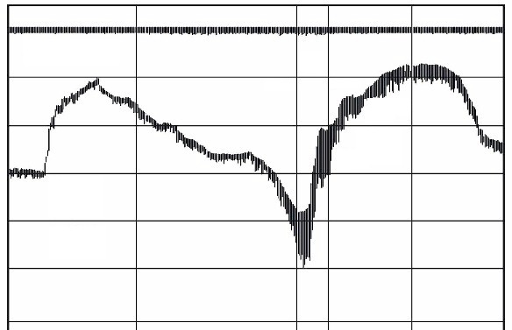
TÍPICO REGISTRO DE ECOSONDA
Marca
Profundidad
Eco
Movimiento
del papel

Slide 5
OPERACIÓN
Reporte de profundidad:
  Las lecturas del ecosonda se deben informar como profundidad, nunca como sonda, debido a que se puede confundir como “Fondo”. Ejemplo: “Profundidad 10 metros” y cuando corresponda “Profundidad 10 metros bajo la quilla”.
Reporte estándar:
  Entre 0 - 20 metros : cada 1 minuto.
  Entre 20 - 40 metros : cada 5 minutos.
  Sobre 40 metros : cada 10 minutos.
Empleos de sufijos para el reporte estándar. El operador deberá anteponer la palabra profundidad con aumentando, pareja, disminuyendo o mínima bajo la quilla. Ejemplo: profundidad 10 metros aumentando.
Reunión informativa y de coordinación (Briefing).
Medición de profundidad desde la línea de flotación o desde el transductor
Unidad de medida para el reporte
Anotación en el registro del ecosonda.
Corrección por separación del transductor.

Slide 6
OCASIONES PARA CALIBRAR EL ECOSONDA
Al término de su reacondicionamiento.
Cuando cualquier parte del equipo es cambiada.
Si hay duda sobre su exactitud.
Cada año.

Slide 7
CONSIDERACIONES
Interpretación del sondaje.
  Tipo de fondo.
Ecos Falsos Inferiores
30 metros en una escala de 450 metros podría significar un sonda de 30, 480 (450 + 30) o aún 930 (450 + 450 + 30) metros.
Ecos reflejados
Otros ecos falsos
  Peces.
  Capas en el agua.
  Corrientes verticales submarinas.
  Alga marina.
  Ecos laterales.
  Turbulencia.
  Ecos artificiales.
Ecos Débiles
  Interferencia de ruido de agua:
  Aireación

Slide 8
ECO REFLEJADO
Primer eco (real)
Segundo eco
(doble profundidad)

Slide 9


